Slide 1
第十二章 分式方程
总复习

Slide 2
定向自学
例1. 指出下列各式中,哪些是整式,哪些是分式.
例2.在什么情况下,下列各分式无意义?什么情况下分式的值为0？
例3.分式的性质：分式的分子和分母_________一个_________,分式的值不变.利用分式的性质可以对分式进行约分
例4 约分:

Slide 3
合作研学&展示激学
第一板块：分式的四则运算
分式与分式相乘,用分子的积作为积的分子,分母的积作为积的分母.
乘法
字母表述:
分式的除法法则：分式除以分式，把除式的分子、分母颠倒位置后，与被除式相乘．
除法
字母表述:

Slide 4
第一板块：分式的四则运算
同分母的两个分式相加（减），分母不变，把分子相加（减）．
分式
的加减
字母表述:
语言表述:异分母的两个分式相加(减),
先通分,化为同分母的分式,再相加(减).
字母表述:
分式的
混合运算
混合运算顺序
： ：先乘方，再乘除，然后加减，有括号的先算括号里面的（同有理数的运算顺序）

Slide 5
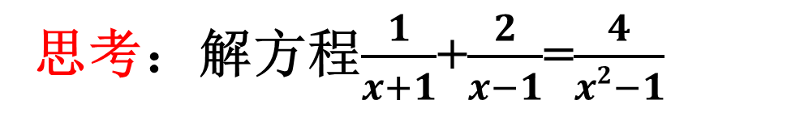
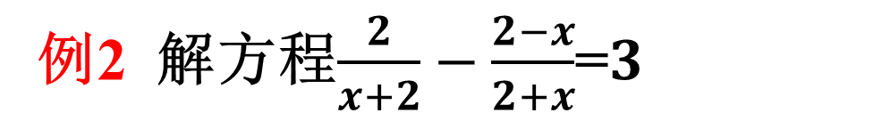
合作研学&展示激学
第二板块：分式方程（注意有无增根时解方程的文字描述）
分母中含有未知数的方程叫做分式方程．
理解分式方程要明确两点：①是方程；②分母中含有未知数
解:两边同乘最简公分母x+2得:
2-(2-x)=3(x+2),
解这个整式方程，得
x=-3.
经检验:x=-3时，是原分式方程的解.
解:两边同乘最简公分母(x+1)( x-1)得:
(x-1)+2(x+1)=4,
解这个整式方程，得
x=1.
检验:当x=1时， (x+1)( x-1)=0
所以x=1是原分式方程的增根.
所以原分式方程无解

Slide 6
第三板块：分式方程的应用
列分式方程解应用题按下列步骤进行:
(1)审题,了解已知量与所求各量所表示的意义,弄清它们之间的数量关系;
(2)设未知数;（分直接设未知数和间接设未知数）
(3)找出已知量和未知量的等量关系,列出分式方程;
(4)解这个分式方程;
(5)验根,检验是不是增根，是否符合实际（双重检验）
(6)写出答案.
注意：分式方程解实际问题的一般步骤与用一元一次和二元一次方程组解决实际问题都需要检验是否符合实际，但是分式方程还需检验所得解是否为增根，也就是分式方程需对解进行双重检验。

Slide 7
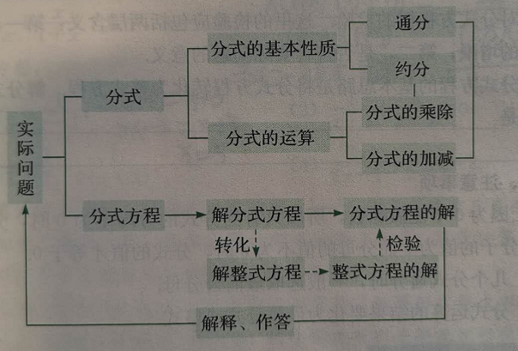
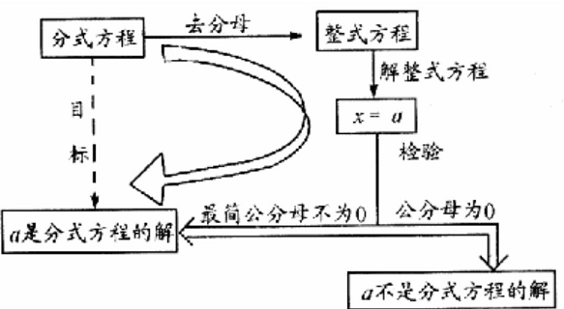
精讲领学
本章知识结构
解分式方程步骤

Slide 8
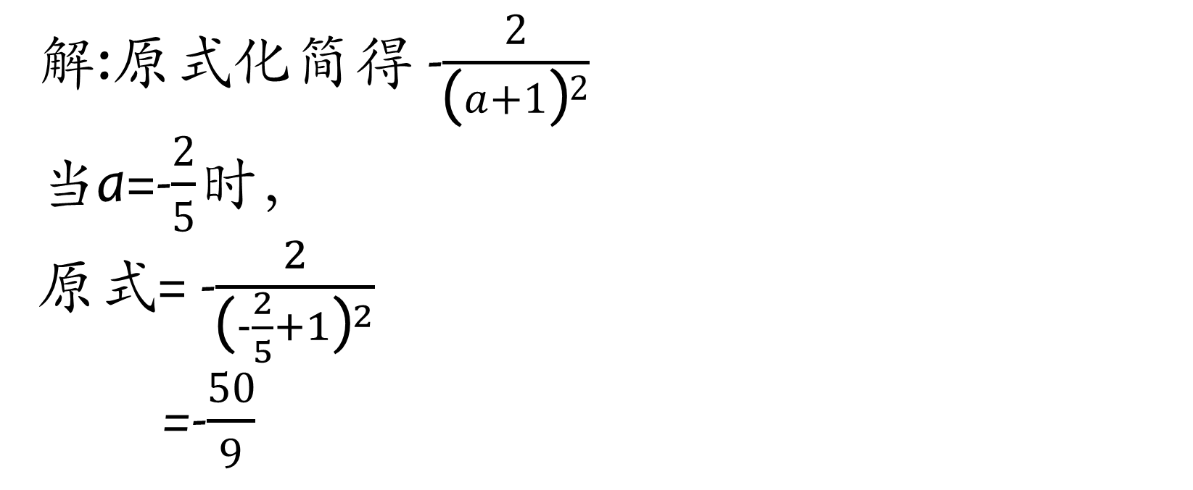
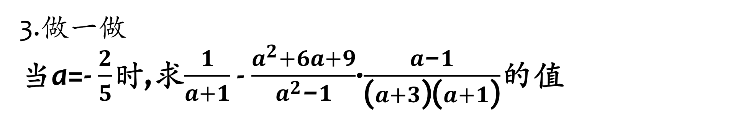
反馈固学
重点题1：化简求值

Slide 9


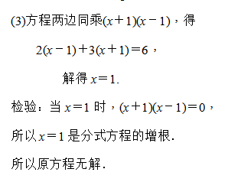
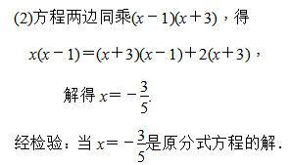
反馈固学
重点题2：解分式方程
解：
解：
题目来自全品本章综合评价

Slide 10
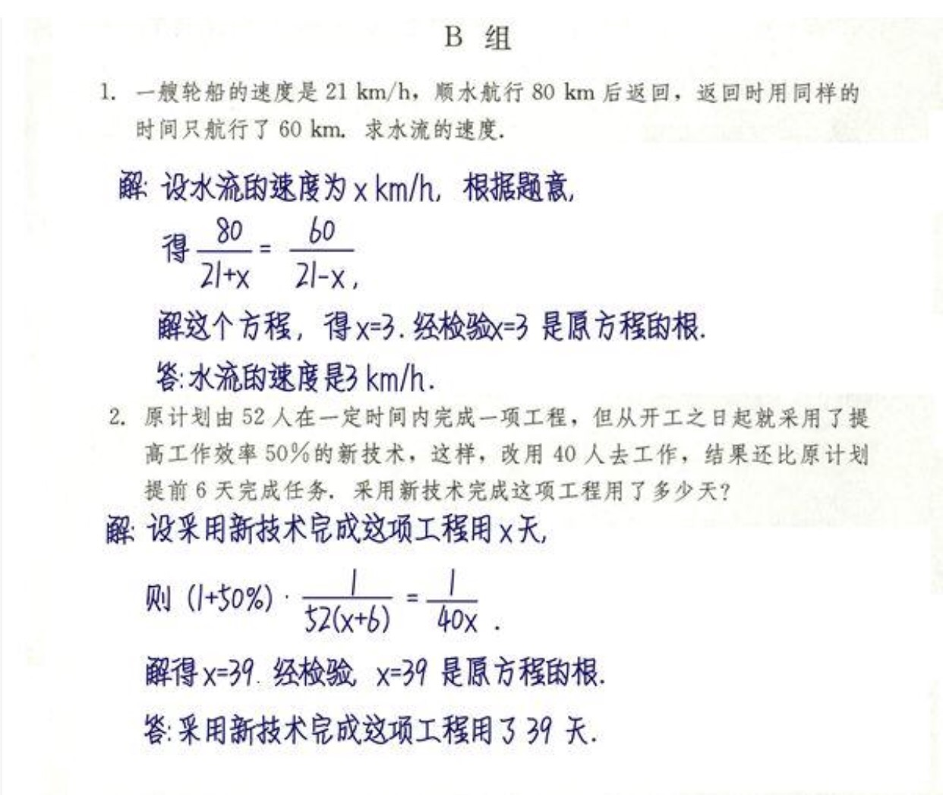
重点题3：分式方程的应用
【课本P23B组】2 .原计划由52人在一定时间内完成一项工程,但从开工之日起就采用了提高工作效率50%的新技术,这样,改用40人去工作,结果还比原计划提前6天完成任务.采用新技术完成这项工程用了多少天?

Slide 11
